Slide 1
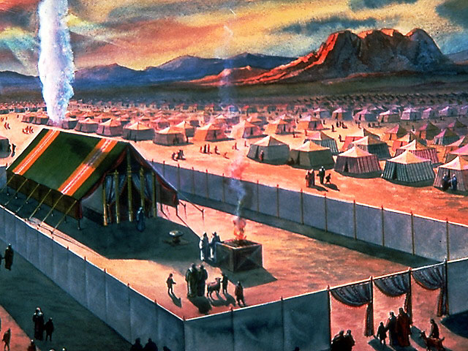
Capítulo II
O DÍZIMO EM ISRAEL E SEU USO

Slide 2
A regulamentação do dízimo em Israel é muito clara e não deixa dúvidas quanto à sua obrigatoriedade e finalidade.
O dízimo é santo ao Senhor. Primeiramente, Deus lembrou ao povo de Israel que o dízimo de tudo era santo lhe pertencia: “Também todas as dízimas da terra, tanto dos cereais do campo como dos frutos das árvores, são do Senhor: santas são ao Senhor” Lev. 27:30

Slide 3
Depois, Deus disse que doava o dízimo aos levitas: “Aos filhos de Levi dei todos os dízimos em Israel por herança, pelo serviço que prestam, serviço da tenda da congregação”Num. 18:21 E então, deu o motivo para Sua decisão: “Porque os dízimos dos filhos de Israel...., dei-os por herança aos levitas; porquanto...No meio dos filhos de Israel, nenhuma herança tereis” Num. 18:24

Slide 4
A Herança dos Filhos de Israel
    Todas as famílias receberam seu pedaço de terra.
Essa terra era intransferível.
Caso a família entrasse em dificuldade, e tivesse que vendê-la, ela voltaria às suas mãos no ano jubileu – 50 anos

Slide 5
A Herança dos Filhos de Israel
“Santificareis o ano qüinquagésimo e proclamareis liberdade na terra a todos os seus moradores; ano de jubileu vos será, e tornareis, cada uma à sua possessão, e cada uma à sua família.” Lev. 25:10

Slide 6
A Herança dos Filhos de Israel
Com isso, queria Deus mostrar que apenas Ele é o proprietário. Que ninguém poderia comprar a terra em perpetuidade.
“A terra não se venderá por perpetuidade, porque a terra é minha...” Lev. 25:23

Slide 7
A Herança dos Filhos de Israel
O povo devia ser impressionado:
Deus era o proprietário da terra;
2.Deus lhes permitia possuir por algum tempo;
3.Cuidado especial com os pobres.

Slide 8
Os Levitas Não Receberam Herança
Apenas uma residência na cidade, onde moravam com a família.
Por determinação divina a tribo de Levi foi separada para o serviço do santuário
O sacerdócio, ficou restrito à família de Arão

Slide 9
E.G.WHITE afirma: “O dízimo era dedicado exclusivamente aos levitas, a tribo que fora separada para o serviço do santuário...” PP 559
O dízimo, portanto, em Israel, era considerado santo, dedicado única e exclusivamente para o sustento dos sacerdotes e levitas que trabalhavam no templo. Não era permitido o seu uso para nenhuma finalidade.

Slide 10
Não era usado para dar ofertas ao templo; não era um fundo para os pobres; não foi usado para a construção do tabernáculo ou templo.
Para essas finalidades Deus deu outras orientações: “Fala aos filhos de Israel que me tragam oferta; de todo homem cujo coração o mover para isso, dele recebereis a minha oferta” Êxo. 25:2

Slide 11
Para a edificação do santuário, grandes e dispendiosos preparativos eram necessários; grande quantidade de materiais mais preciosos e caros era exigida; todavia o Senhor apenas aceitava ofertas voluntárias (Exo. 25:2) foi a ordem divina repetida por Moisés à congregação.
A devoção a Deus e o Espírito de sacrifício eram os primeiros requisitos ao preparar-se uma morada para o Altíssimo.

Slide 12
O DÍZIMO NO ANTIGO ISRAEL
1. Manutenção dos levitas e sacerdotes que haviam recebido a “herança em Israel” a eles e não podia ser desviado.
2. Quando o povo deixava de cumprir o pedido de Deus havia trevas espirituais e materiais em Israel, e Ele chamava o povo ao arrependimento

Slide 13
O DÍZIMO NO ANTIGO ISRAEL
3. “casa deserta” : “é tempo de habitardes vós em casas apaneiladas, enquanto esta casa permanece em ruínas” Ageu 1:4
O povo buscava seu próprio prazer e deixava a casa de Deus vazia. Sem dúvida alguma, não havia trabalho para os sacerdotes, e Deus mostrou as conseqüências:

Slide 14
“Esperaste o muito, e eis que veio a ser pouco; e esse pouco, quando trouxeste para casa, eu com um assopro o dissipei. Por quê? Diz o Senhor dos Exércitos; por causa da minha casa, que permanece em ruínas, ao passo que cada um de vós corre por causa de sua própria casa. Por isso, os céus sobre vós retém o seu orvalho, e a terra os seus frutos. Fiz vir a seca sobre a terra e sobre os montes; sobre o cereal, sobre o vinho, sobre o azeite e sobre o que a terra produz, como também sobre os homens, sobre os animais e sobre todo o trabalho das mãos” Ageu 1:9-11

Slide 15
“Não somente havia sido o templo profanado, mas as ofertas tinham sido mal empregadas. Isto tinha tendido a desencorajar a liberalidade do povo, haviam perdido seu (zelo) e fervor, e relutavam em pagar o dízimo. A tesouraria da casa do Senhor estava pobremente suprida; muitos dos cantores empregados nos serviços do templo, não recebendo sustento suficiente, haviam deixado a Obra de Deus para trabalhar em outras partes”PP 670

Slide 16
Em Malaquias, Deus também chama o povo de volta a Si – Sua casa estava sem “mantimento”, “trazei todos os dízimos à casa do tesouro, para que haja mantimento na minha casa, diz Deus ao Seu povo que estava sendo infiel na devolução do dízimo e das ofertas, e então, afirma categoricamente: “e provai-me nisto, diz o Senhor dos Exércitos, se eu não vos abrir as janelas do céu e não derramar sobre vós bênçãos sem medida” Mal 3:10

Slide 17
Durante toda a história de Israel, não há na Bíblia e no Espírito de Profecia, nenhuma indicação de que o dízimo tenha sido, com a aprovação de Deus, usado para outra finalidade, que não a manutenção dos levitas e sacerdotes. Quando foi usado para benefício próprio, ou deixado de ser levado para a casa do tesouro, vieram terríveis conseqüências.

Slide 18
Mesmo nos dias de Jesus os dízimos eram trazidos e recebidos pelos sacerdotes; Jesus indica esse fato ao dizer: “Ai de vós, escribas e fariseus, hipócritas, porque dais o dízimo da hortelã, do endro e o cominho e tendes negligenciado os preceitos mais importantes da lei: a justiça, a misericórdia e a fé; devíeis, porém fazer estas coisas, sem omitir aquelas” Mateus 23:23

